Slide 1
01
Kontext & Forschungsfragen
Datenbasierte Entscheidungsunterstützung für die Velostrategie 2030 der Stadt Zürich
🚴
Velostrategie 2030
FF1 — Absolutes Veloaufkommen
Welche Zählstellen weisen konstant das höchste absolute Veloaufkommen auf, und wie hat sich dieses im Zeitraum 2020–2025 verändert?
«Velofahren für alle jederzeit selbstverständlich»
→ Identifikation der meistgenutzten Achsen als Basis für Prioritätsentscheide
Die Stadt Zürich hat mit der Velostrategie 2030 das Ziel gesetzt, Velofahren als selbstverständliches Alltagsverkehrsmittel zu etablieren. Datenbasierte Analysen sind dabei unverzichtbar, um Infrastrukturentscheide gezielt und evidenzbasiert zu treffen.
FF2 — Wachstums-Hotspots
Welche Zählstellen zeigen den stärksten Wachstumstrend? Wo soll die Stadt präventive Kapazitätserweiterungen priorisieren?
→ Vorausschauende Planung statt reaktive Engpassbehebung
Analysebasis
Open Data Stadt Zürich Verkehrszählungen Fussgänger & Velo
FF3 — Wettersensitivität
Methodik-Framework
Wie stark reagiert das Veloaufkommen auf Regen und tiefe Temperaturen? Welche Standorte weisen eine überdurchschnittliche Wettersensitivität auf?
CPA «From Data to Decisions» (Marr, 2020) Schritte 1–4: Daten → Analyse → Entscheid
→ Ganzjährige Alltagstauglichkeit des Velonetzes sicherstellen

Slide 2
02
Projekt-Highlights
Was wir im Rahmen des BINA-Projekts gelernt und erreicht haben
🚀
Technische Lernkurve
🤝
Kollaboration & Methodik
🎯
Analytische Flugoptik
🐍 Python
👥 Pair Programming
🔧 Datenaufbereitung
Von null zur vollständigen Datenanalyse — Skripte, Schleifen, DataFrames
Gemeinsam schneller zum Ziel — weniger Fehler, mehr Lerneffekt
Rohdaten bereinigen, zusammenführen und validieren — die Basis für alles
📦 Bibliotheken
📒 Geteilte Notebooks
📊 Datenanalyse
Pandas, Matplotlib, Seaborn, Scipy — professioneller Analyse-Stack
Transparente, reproduzierbare Analysen für das ganze Team
Statistische Methoden, Regression und Zeitreihen sinnvoll einsetzen
📓 Jupyter Notebook
🌿 Git
💼 Management-Komm.
Interaktive Analyse, Dokumentation und Visualisierung in einem
Versionskontrolle für jeden Analyseschritt — nichts geht verloren
Erkenntnisse auf den Punkt bringen — verständlich für Entscheider
🤖 KI-Unterstützung
🐙 GitHub
Effizienter durch intelligente Assistenz bei Code & Interpretation
Zentrales Repository, Pull Requests und gemeinsame Codebasis

Slide 3
BINA — Forschungsfrage 1
Absolutes Veloaufkommen
Welche Zählstellen weisen konstant das höchste absolute Veloaufkommen auf, und wie hat sich dieses von 2020 bis 2025 verändert?
5 Mio+
70+
6 Jahre
Zürich
Messdatensätze
Zählstellen
2020–2025
Stadtgebiet

Slide 4
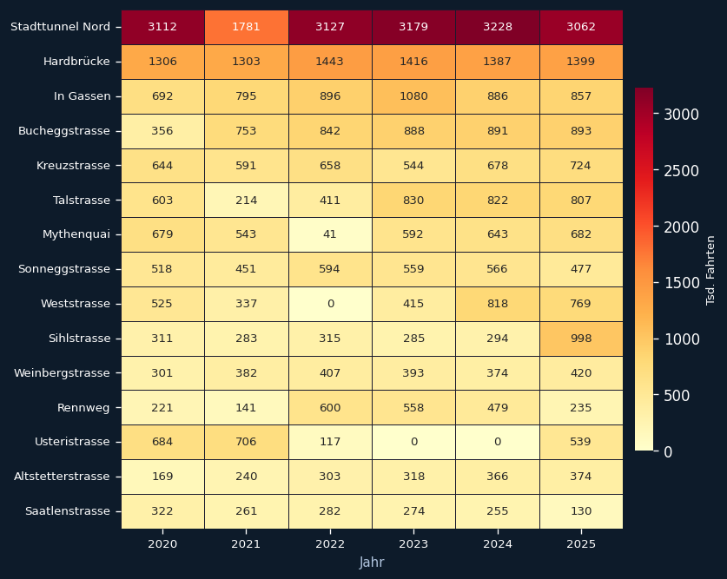
03
Jahresentwicklung — Top-15 Stationen
Veloaufkommen in Tausend Fahrten pro Jahr (Heatmap)
Hochvariable Stationen
Stadttunnel Nord & Kreuzstrasse zeigen hohe Schwankungen (rank_std > 8).
Stabile Top-Performer
Sonneggstrasse & Hardbrücke: konstant führend (rank_std ≤ 4.3).
Sihlstrasse wächst
Von 311k (2020) auf 998k (2025) — stärkstes Wachstum 2024→2025.

Slide 5
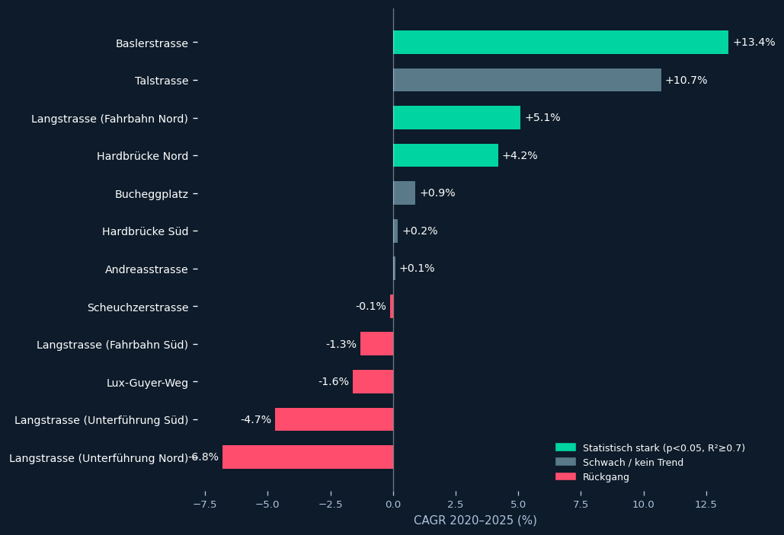
04
Wachstums-Hotspots — Wo muss Zürich jetzt handeln?
CAGR 2020–2025 — 12 konsistente Zählstellen mit vollständiger Datenabdeckung
MANAGEMENT-ENTSCHEID
80% des Netzwachstums konzentriert auf 3 Korridore → Gezielte Investition wirkt.
A — Sofort handeln
Baslerstrasse CAGR +13.4% · R²=0.91 +87% seit 2020 · Priorität 1
B — Mittelfristig
Langstr. Fahrbahn Nord CAGR +5.1% · R²=0.86 Stetig steigend seit 2021
B — Mittelfristig
Hardbrücke Nord CAGR +4.2% · R²=0.88 Konsistentes Wachstum
⚠ Sinkend beobachten
Langstr. Unterführungen CAGR −5 bis −7% Ursache klären

Slide 6
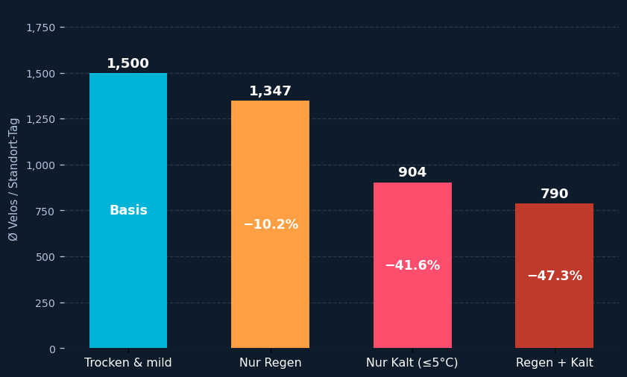
05
Wettersensitivität — Kälte ist die eigentliche Hürde
Ø Velofahrten pro Standort-Tag nach Wetterbedingung — Netzwerkebene 2020–2025
MANAGEMENT-ENTSCHEID
Kälte reduziert das Veloaufkommen 4× stärker als Regen — ein direkter Widerspruch zur Velostrategie 2030.
Regen — situativ
−10.2% Rückgang Kurzfristige Hürde, viele Pendler fahren trotzdem.
Kälte — strukturell
−41.6% Rückgang bei ≤5 °C Wintermonate blockieren Alltagstauglichkeit.
Kombiniert
−47% bei Regen + Kälte Praktisch keine Freizeitnutzung mehr möglich.
Positive Tendenz
Kälte-Sens. −43.9% (2020) → −36.3% (2025): Infrastruktur und Gewohnheit wirken.

